Slide 1
Certification Atlas Cisia
Etude de cas - Orientation et tri multimodal des demandeurs d'emploi par l'Intelligence Artificielle

Slide 2
Contents
01
Contexte, cadrage métier & analyse exploratoire (EDA)
02
Modélisation, sélection et politique de décision
03
Architecture applicative, industrialisation & MLOps
04
Bilan, démonstration & perspectives

Slide 3
Partie 1
Contexte, cadrage métier & analyse exploratoire (EDA)

Slide 4
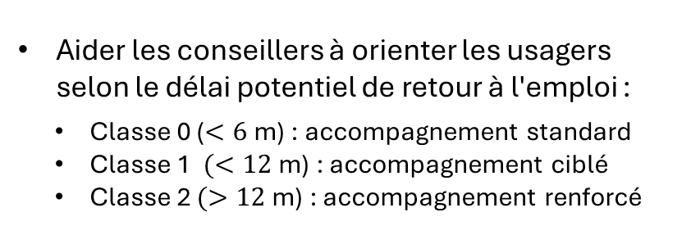
4 Contexte
Je me présente
Le cas d’usage
Ingénieur calcul scientifique pendant 15 ans
Expert technique en R&D innovation
Un peu d’IA mais surtout sur des modèles de Computer Vision
  Projet de certification Atlas CISIA
  Système d'aide à l'orientation et tri multimodal des demandeurs d'emploi
Bénéficiaires
Objectifs
Conseillers qui doivent évaluer le risque de chômage de longue durée afin d’adapter le parcours usager au risque
  Aider les conseillers à orienter les usagers selon le délai potentiel de retour à l'emploi :
    Classe 0 ($<6$m) : accompagnement standard
    Classe 1 $(<12$m) : accompagnement ciblé
    Classe 2 $(>12$m) : accompagnement renforcé

Slide 5
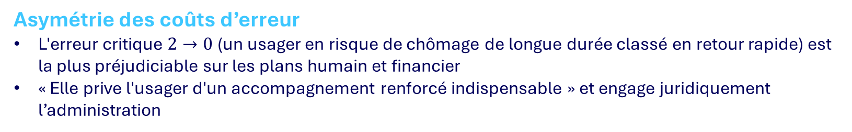
3 Cadrage métier
Outil d’aide à la décision
Sujet traitant d’une prédiction de retour à l’emploi : qualification AI Act ➔ Système d'IA à « Haut Risque » (Annexe III, point 4)
Le système n'automatise pas la décision finale : il fournit une recommandation fiable, objective et reproductible pour éclairer le conseiller
Asymétrie des coûts d’erreur
L'erreur critique $2→0$(un usager en risque de chômage de longue durée classé en retour rapide) est la plus préjudiciable sur les plans humain et financier
« Elle prive l'usager d'un accompagnement renforcé indispensable » et engage juridiquement l’administration
Latence
La durée de traitement doit être compatible avec l’utilisation par un conseiller lors d’un entretien en face-à-face

Slide 6
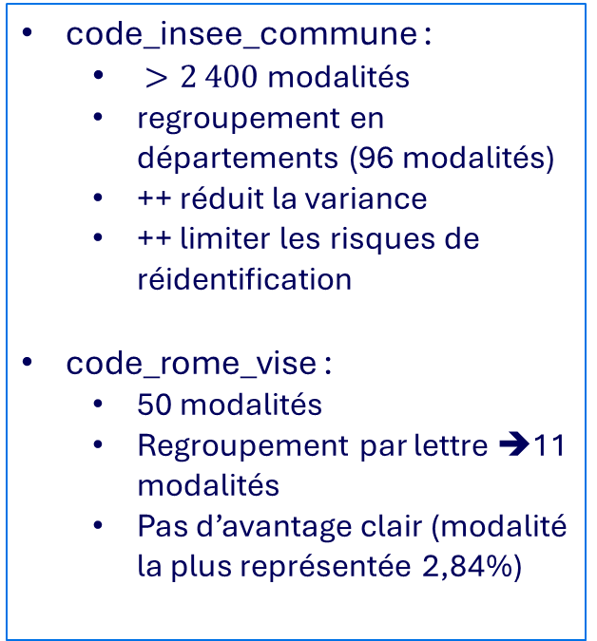
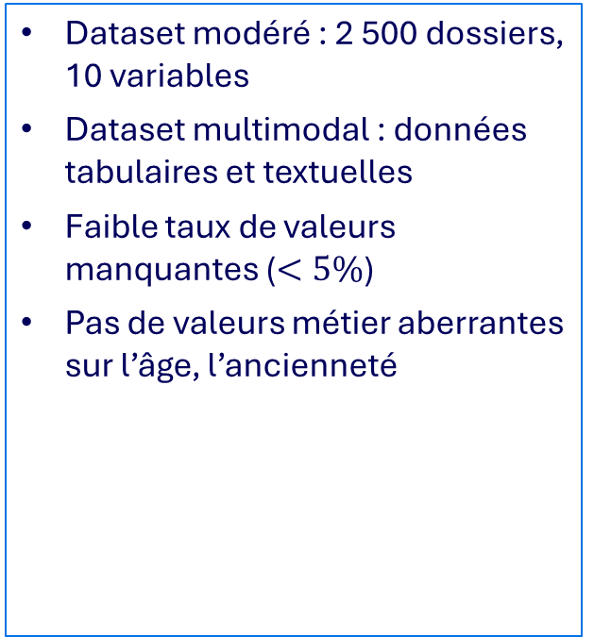
Première exploration des données
Volumétrie & Qualité
Variables catégorielles
Variable textuelle
Dataset modéré : 2 500 dossiers, 10 variables
Dataset multimodal : données tabulaires et textuelles
Faible taux de valeurs manquantes ($<5\%$)
Pas de valeurs métier aberrantes sur l’âge, l’ancienneté
code_insee_commune :
  $>2 400$ modalités
  regroupement en départements (96 modalités)
  ++ réduit la variance
  ++ limiter les risques de réidentification
code_rome_vise :
  50 modalités
  Regroupement par lettre ➔11 modalités
  Pas d’avantage clair (modalité la plus représentée 2,84%)
9 formulations récurrentes type « profils types »
Encodage catégoriel direct en alternative à TF-IDF

Slide 7
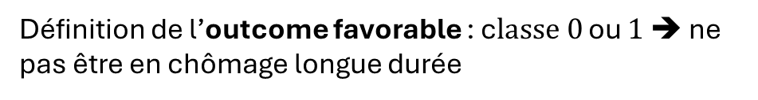
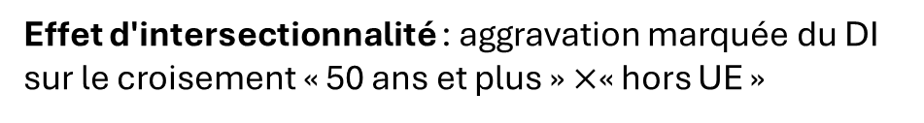
Cadre réglementaire, éthique et analyse de biais
Variables sensibles : age et nationalite_hors_ue
Définition de l’outcome favorable : c$lasse 0$ ou $1$➔ ne pas être en chômage longue durée
Disparate Impact (DI) < 0,8 pour :
50-59 ans, 60 ans et population hors UE
  Effet d'intersectionnalité : aggravation marquée du DI sur le croisement « 50 ans et plus » $×$« hors UE »
Réglementation :
Interdiction absolue d'automatiser (Article 22 RGPD + AI Act européen qui classe les systèmes d'aide à l'emploi à haut risque)
Matérialisation du risque de discrimination indirecte (Loi pour une République Numérique & Charte UE)
➔ supervision humaine impérative

Slide 8
Partie 2
Modélisation, sélection et politique de décision

Slide 9
Protocole expérimental & Scénarios (S1 à S8)
S1
Baseline complète TF-IDF
S5
Texte en catégorielle
  Protocole :
    Séparation initiale étanche 80 % train / 20 % test (gelé)
    Validation croisée StratifiedKFold(n_splits=5) sur le train
  Exploration systématique de 8 scénarios grâce à un pipeline utilisant des listes de variable paramétrables
  4 scénarios structurants définis dans le sujet + 2 scénarios modifiant l’encodage d’une variable + 2 scénarios évaluant l’influence de chaque variable sensible
S2
Sans variable sensible
S6
Diplôme ordinal
S3
Texte seul
S7
Ablation âge
S4
Tabulaire seul
S8
Ablation
nationalité
X
Régression Logistique : modèle linéaire de référence simple, rapide et explicable
Random Forest : Forêt d’arbres en parallèle. Faible variance, robuste au bruit, capture naturellement les non-linéarités et interactions
XGBoost : Boosting d'arbres par niveau (level-wise). Robuste et progressif, mais calculs plus lourds.
LightGBM : Boosting d'arbres par feuille (leaf-wise). Très rapide sur CPU, grande efficacité sur données mixtes (numériques + catégorielles à cardinalité modérée)
X
M1
Régression Logistique
M3
XGBoost
M2
Random Forest
M4
LightGBM
9

Slide 10
Synthèse des résultats
Format de la variable synthèse TI-IDF vs catégoriel (S1 vs S5)
Pb TF-IDF analyse la fréquence statistique de mots : un même mot peut être utilisé pour exprimer deux informations différentes (ex : compétences obsolètes ou compétences à jour)
Scénario S5 variables catégorielles :
  F1 macro ↗ (0,699 → 0,704) / le recall classe 2 ↗ (0,597 → 0,602) / l'erreur critique ↘ (11,3 % → 10,8 %)
Scenario Texte seul “synthese_entretien” (S3)
La variable texte ne suffit pas à modéliser la complexité de la trajectoire de retour à l’emploi
Le taux d'erreur critique 2→0 explose à 19,0 % en moyenne avec une instabilité entre les folds (28,8 % au maximum).
Les données tabulaires (parcours, métier, diplôme) restent le socle prédictif indispensable.
Les scenarios éthiques (S2, S8, S9)
Sans variable sensible (S2) : Effondrement prédictif (Tous les modèles chutent sous 0,645 de F1 macro), explosion du risque humain (taux d'erreur critique 2→0 > 20%
Ablation de l’âge (S7) : supprimer l'âge effondre le F1 macro de 0,704 à 0,625 (−0,079) et fait bondir l'erreur critique de 10,8 % à 16,6 % (+5,8 pts). Dégradation brutale > 53 ans
Ablation de la nationalité (S8) : supprimer la nationalité entraîne une baisse plus modérée du F1 (0,704 → 0,673) et une hausse d'erreur critique de 10,8% à 13,2%. Option d'atténuation éthique à étudier

Slide 11
Optimisation des hyperparamètres & Arbitrage final
Scénarios retenus - S5 LightGBM, S5 Random Forest et S5 Régression logistique:
  3 architectures différentes :
    1 modèle linéaire pour une référence interprétable
    1 méthode d ’ensembles d’arbres indépendants
    1 méthode d’ensemble d’arbres construits par boosting
  La régression logistique augmente le taux d’erreurs critiques
  LightGBM équilibré (meilleur F1macro) vs Random Forest (meilleur recall classe 2)
Méthode d’optimisation retenue : GridSearchCV :
  simple et reproductible sur un volume de test maîtrisé pour de la comparaison de scénarios
  Optuna ou RandomizedSearch plus précis mais moins répétables
Scénario retenu - S5 LightGBM :
  Random Forest améliore le recall de la classe 2 mais fait chuter le DI (<< 0.7 pour les 2 variables sensibles)
  LightGBM améliore la latence (x2.6)
  Taux d’erreur critique identique pour les 2 scénarios (10.8%)

Slide 12
Évaluation finale sur jeu de test indépendant & Explicabilité SHAP
Le modèle généralise correctement (-> pas de surapprentissage) :
  F1-score macro : Test 0,7218 (contre 0,6955 en validation CV)
  Accuracy globale : 74,0%
  Taux d'erreur critique 2→0 : 7,8% (stable par rapport à la CV – 10,78%)
Équilibre par classe :
  Classe 0 (Rapide) : Précision 78% | Rappel 75% | F1=0,77​
  Classe 1 (Intermédiaire) : Précision 71% | Rappel 80% | F1=0,75
  Classe 2 (Longue durée) : Précision 76% | Rappel 57% | F1=0,65
L’analyse SHAP montre que la prédiction du modèle résulte du croisement de l'ancienneté, des freins exprimés dans la synthèse d'entretien, du niveau de diplôme et de l’âge
Aide à justifier pour le conseiller et l'usager un droit à l'explication transparente du score d'aide à la décision (AI Act Art. 13 & RGPD Art. 22)
Effet non-linéaire de l'âge :
  entre 18 et 53 ans l'âge a un effet protecteur ou neutre (contributions SHAP négatives de −0,572 à −0,284)
  au-delà de 53 ans l'impact bascule brutalement à +1,640 vers la classe 2
Rôle modéré de la nationalité hors UE : Contribution SHAP moyenne très faible : +0,059 pour Hors UE (vs −0,008 pour UE)

Slide 13
Audit éthique par sous-groupe (Test set)
Relecture métier du Disparate Impact (EDA) :
  Le calcul effectué considérait les classes 0 et 1 comme favorables
  D’un point de vue métier, orienter un usager vers la Classe 2 lui accorde un accompagnement renforcé
  Le modèle ne crée pas de biais algorithmique ➔reflète les difficultés structurelles existantes du marché de l'emploi après 50 ans
Protection confirmée des publics sensibles :
  Seniors (60 ans et plus) : rappel Classe 2 = 81,2 % (le plus élevé du modèle), erreur critique 2→0 = 0,0 % (0 senior en risque abandonné en autonomie), prédiction conforme au réel (44,4% vs 44,4%)
  Usagers hors Union Européenne : rappel Classe 2 = 75,0 %, erreur critique 2→0v= 0,0 %
Alerte éthique : rupture chez les moins de 50 ans
  risque de « perte de chance » chez les moins de 50 ans
  Les rares erreurs critiques 2→0 restantes se concentrent exclusivement sur les tranches actives intermédiaires (18–29 ans et 40–49 ans, 2 cas chacune)
  Taux de base historique faible en classe 2 pour ces tranches d'âge → tendance statistique du modèle à privilégier l'autonomie
Réponse opérationnelle :
  Ce risque impose la mise en place d'un filet de sécurité post-prédiction (abstention et revue humaine renforcée)

Slide 14
Filet de sécurité & Stratégie de fallback (seuils opérationnels)
Objectif métier : intercepter le risque « perte de chance » (2 ➔ 0) et gérer l’incertitude du modèle sans surcharger les conseillers
Mise en place de règles de seuils opérationnels (p est le tableau des probabilités obtenues, p0 est la probabilité de la classe 0) :
Statut | Règle | Action
Abstention | max(p) < 0,60 | Décision humaine
Revue renforcée | Classe 0 et 0,60 ≤ p0 < 0,80 | Vérification renforcée
Acceptation assistée | p0 ≥ 0,80 ou max(p) ≥ 0,60 pour classe 1/2 | Aide à la décision
Les règles choisies permettent
  d’intercepter 42,9% des erreurs critiques 2 → 0 (3 sur 7) sur le jeu de test (51,3% sur le train) , réduisant le taux d’erreur résiduel à 4,4% (contre 7,8% sans filet)
  ede ne soumettre que 19,2% des dossiers à une revue partielle ou complète par les conseillers (18% pour le train), sous le plafond opérationnel de 20%

Slide 15
Partie 3
Architecture applicative, Industrialisation & MLOps

Slide 16
Architecture microservices & flux de données
L’architecture est basée sur 5 composants :
  Un Frontend Streamlit qui est l’UI utilisée à la fois par les conseillers pour demander une prédiction, saisir des dossiers ou enregistrer un feedback, et par l’équipe MlOps pour le réentrainement et la supervision du système
  Un service Backend Métier API qui assure la validation des informations saisies, applique les transformations avant appel du modèle et implémente les règles du filet de sécurité pour afficher une recommandation et non des résultats bruts
  Un service Model API qui réalise l’inférence
  Un service Retraining API dédié aux opérations de réentrainement pour l’amélioration continue par l’équipe MlOps
  Des services de monitoring Prometheus et Grafana permettant d’enregistrer les métriques de chaque service (disponibilité, latence, erreurs http et répartition des prédictions) et de les intégrer dans un tableau de suivi

Slide 17
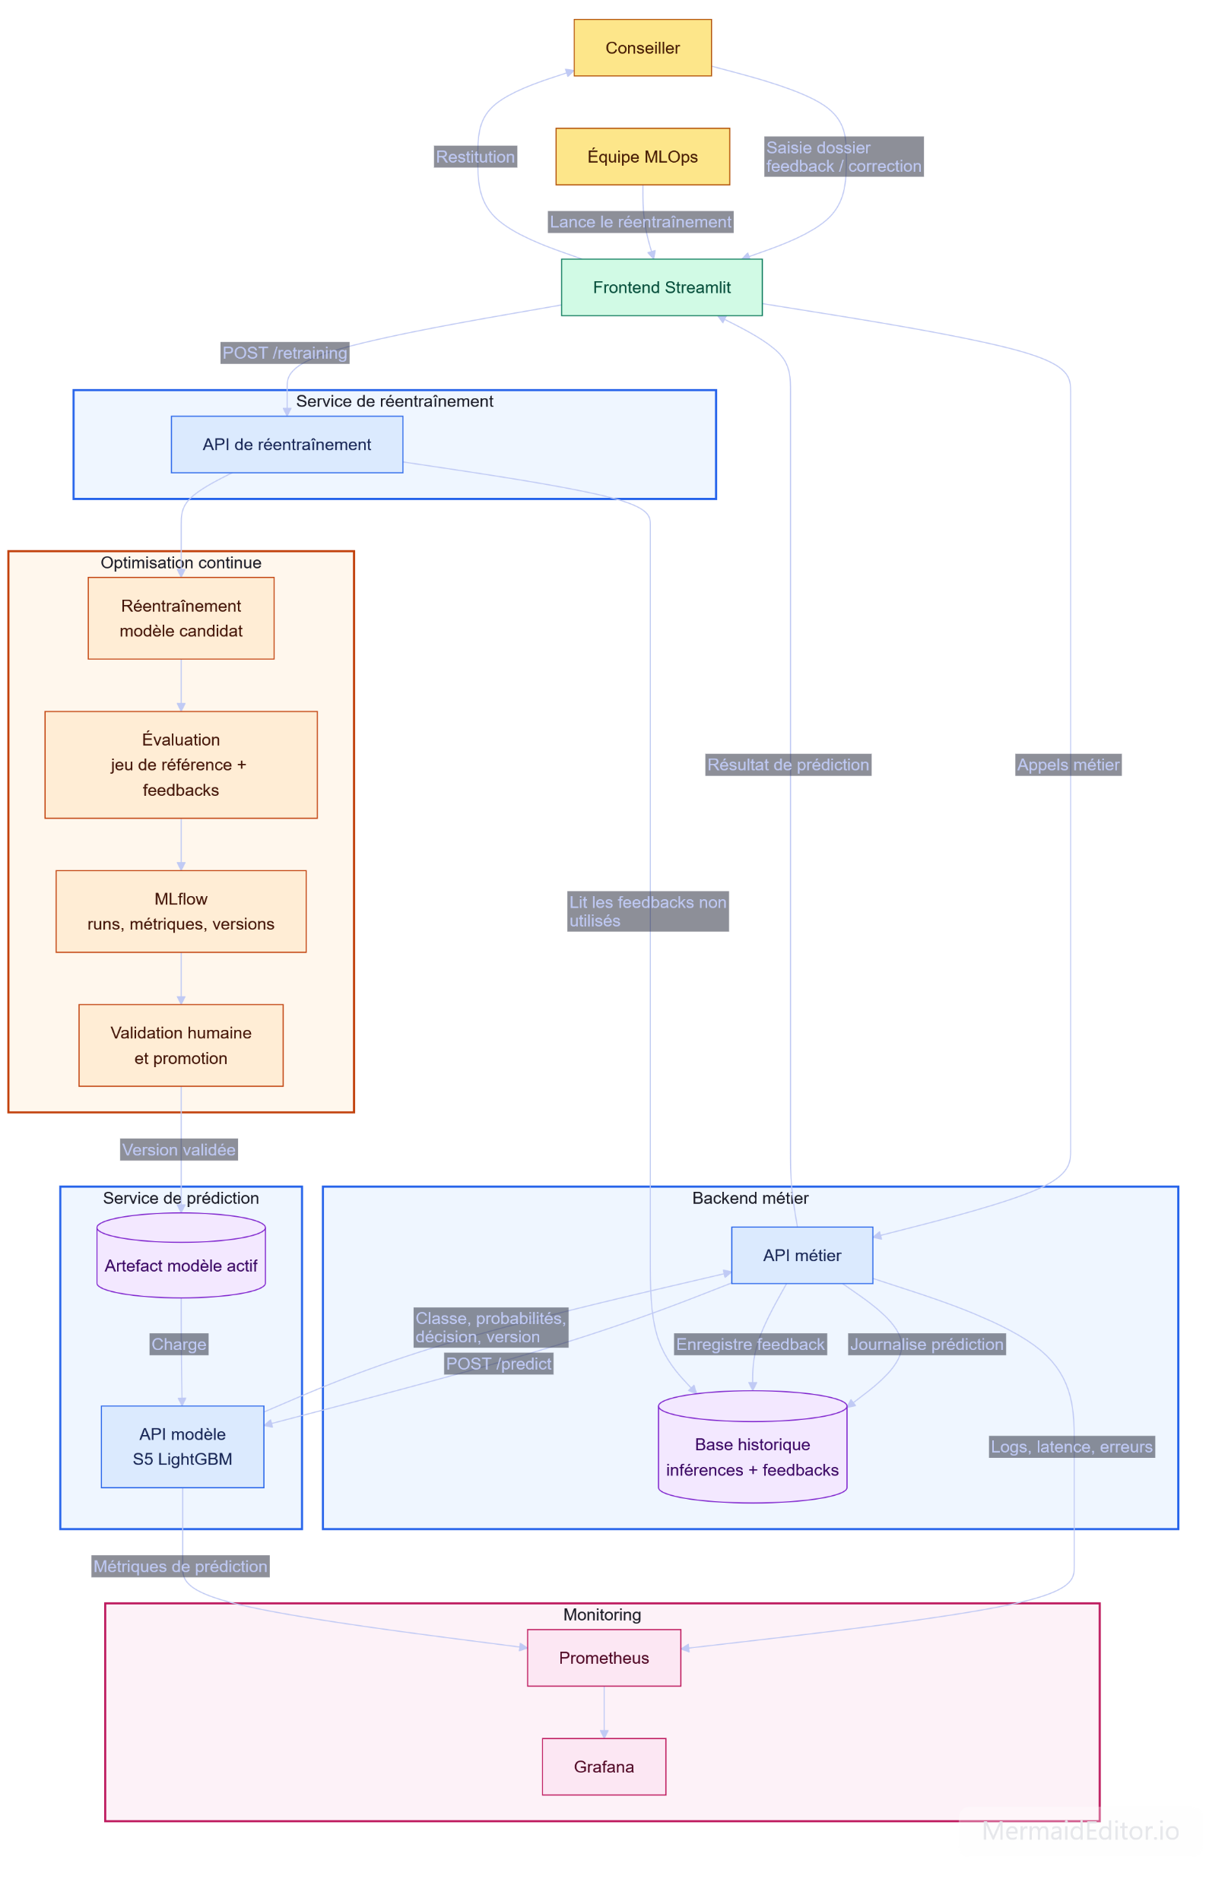
Schéma d’architecture
Les services utilisent le framework API et des modèles de données Pydantic
Les règles métier sont découplées du modèle
La traçabilité est assurée par un identifiant de requête unique
L’architecture permet de tester un modèle candidat sans arrêter le système et de revenir rapidement à une version antérieure en modifiant le numéro de version du modèle utilisé dans un fichier dédié

Slide 18
Boucle de feedback & Réentraînement contrôlé
Persistance & Traçabilité :
  Base relationnelle SQLite métier (backend_metier.db) : tables « predictions » et « feedbacks » reliées par request_id
  Registre local d'artefacts (Models/): stockage des modèles sérialisés (.joblib) et de leurs métadonnées (.json)
  Pointeur de release (active_model.json) : permet une promotion de la nouvelle version et un rollback rapide
Workflow de réentrainement :
  Agrégation des feedbacks non utilisés avec le dataset d’entrainement
  Entrainement d’un candidat (pipeline_candidate.joblib)
  Evaluation comparative sur jeu de référence gelé (rapport de comparaison dans « promotion_decision.json »)
Gouvernance & Promotion humaine :
  Stratégie hybride :
    Plancher absolu F1 ≥ 0,65 (sécurité minimale garantissant l'équilibre sur les 3 classes)
    Gain relatif minimal > à la variation statistique de 0,018
    Tolérance de 1% sur l’erreur critique (ne pas augmenter le nombre de dossier non détecté 2 ➔ 0)
  Pas de promotion automatique : les équipes MLOps modifient active_model.json ce qui renforce le contrôle humain lié au besoin de supervision d’un système IA à haut risque

Slide 19
Observabilité & Monitoring
Traçabilité réentrainement via MlFlow :
  Journalisation automatique des runs de réentrainement et d’évaluation (mlflow.log_params & mlflow.log_metrics)
  Métriques enregistrées : accuracy, F1 macro, nombre d’erreurs critiques, taux d’erreur critique
  Métadonnées enregistrées : nom du modèle, scénario d’entrainement, version du modèle, hyperparamètres LightGBM
  Génération d’un rapport (json) contenant les recommandations exposées dans l’interface Streamlit
Monitoring du système (Prometheus + Grafana) :
  Collecte des métriques techniques & opérationnelles toutes les 5s
  Dashboard Grafana exposant :
    Disponibilité des 3 services (panneaux de statut avec alerte visuelle)
    Qualité de service : latence p95 et la détection d’erreurs 502/503 (séries temporelles)
    Signal métier : répartition des classes prédites (bar chart) afin de détecter une éventuelle dérive des prédictions

Slide 20
Packaging Docker, Pipeline CI/CD & Orchestration
Conteneurisation :
  Réduction de la taille des images :
    multi-stage builds
    modèle injecté via le montage du volume Models/
  Isolation des utilisateurs non root
  Ajout de dépendances système (libgomp1 pour OpenMP)
Pipeline CI/CD :
  Automatisation via GitHub Actions (ci.yml)
  Workflow de développement :
    branche feature : tests ➔ build ➔ Pull Request
    merge vers master : pubis
  Publication des images dans GitHub Container registry
Déploiement et orchestration :
  Orchestration des services via Docker Compose
  Simulation du déploiement en production : docker-compose.prod.yml, à partir des images taguées par le SHA du commit Git

Slide 21
Partie 4
Démonstration, Bilan & Perspectives

Slide 22
Démo
Animation
    Saisie d'un dossier candidat dans l'interface Streamlit ➔ Prédiction et affichage du statut de revue ➔ saisie de la décision finale.
    Enregistrement d'un feedback de correction par un conseiller.
    Déclenchement du réentraînement depuis l'espace MLOps et consultation du rapport de recommandation.
    Visualisation du run dans MLflow et des métriques dans Grafana.

Slide 23
Bilan du système, réserves opérationnelles et perspectives (1)
1. Bilan du système : une solution robuste, sécurisée et auditable
Aide à la décision opérationnelle :
  Inférence ultra-rapide (~0,03 ms/dossier)
  parfaitement fluide et transparente lors d'un entretien face-à-face conseiller/usager
Architecture découplée & robuste :
  Séparation stricte des responsabilités (API Modèle / API Métier / API Réentraînement)
  contrats d'entrées/sorties stricts validés par Pydantic
  conteneurisation Docker
Supervision & auditabilité continue :
  Traçabilité complète des décisions (identifiant request_id, versioning active_model.json, stockage SQLite des prédictions/feedbacks)
  métriques Prometheus/Grafana
MLOps contrôlé sans rupture :
  Boucle de réentraînement continue sur feedbacks avec comparaison rigoureuse Candidat vs Prod sur jeu gelé
  Sans interruption de service et sans promotion aveugle

Slide 24
Bilan du système, réserves opérationnelles et perspectives (2)
2. Réserves opérationnelles & Points de vigilance :
Validation juridique et conformité éthique : homologation formelle par le DPO et le pôle juridique (système classé à haut risque sous l'AI Act Annexe III, contrôle strict de la non-discrimination indirecte et du RGPD Art. 22)
Qualité de la variable synthese_entretien :
  Actuellement restreinte à 9 libellés génériques limitant la finesse du signal
  Préconisations :
    Affiner la grille de saisie, séparer les composantes (freins périphériques vs compétences)
    Choix d’un vocabulaire séparé positif ou négatif pour TF-IDF
    Explorer du texte libre via un modèle d'embedding
    Rendre la complétion du champ obligatoire par le conseiller ➔ éviter les manquants

Slide 25
Bilan du système, réserves opérationnelles et perspectives (3)
3. Perspectives & Évolutions de la feuille de route :
Sécurité & Gouvernance d'accès : Intégration d'une couche d'authentification (OAuth2 / JWT / RBAC) pour restreindre les opérations de réentraînement et les promotions aux seuls profils MLOps habilités
Détection active de dérive (Drift) : Automatisation du suivi du Data Drift (PSI, Kolmogorov-Smirnov) et du Concept Drift au fil de l'accumulation des feedbacks
Audits d'équité approfondis : Industrialisation d'audits périodiques intégrant des analyses intersectionnelles (croisement systématique âge × nationalité)

Slide 26
Questions

Slide 27
Thank you!

